Slide 1
GAMA 2013 – KARAKTERLER

Slide 2
Karakterler

Slide 3
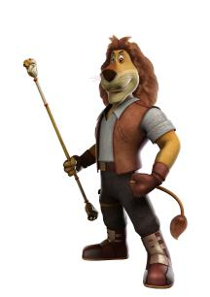
Aslan Max
Aslan Max Aslan Krallığı’nın yeni kralıdır. Kahramandır ve her zaman iyiler için savaşır.
Krallığını Gölgelerin Efendisi’nin kötülüğünden korumaya kararlıdır. Aslan Max nereye gitse Aslanlar Takımı her zaman onunla birliktedir. Gücünü Aslan Kristalleri’nden alan Aslanlar Takımı Aslan Max ve arkadaşlarını bugüne kadar birçok tehlikeli durumdan kurtarmıştır.

Slide 4
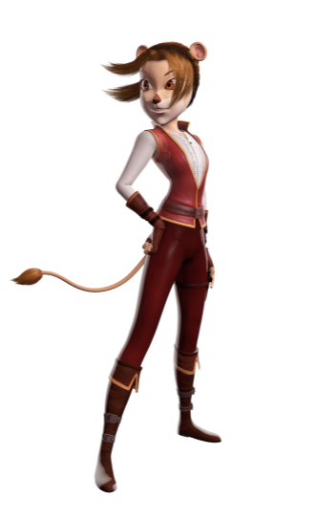
Leena
Aslan Kurtuluş Hareketi’nin lideri olan Leena, Aslan Max’ın güvenilir ortağıdır. Leena akıllı, şefkatli ve cesur biridir. Ayrıca hayvanlara ve yardıma ihtiyacı olanlara karşı bir zaafı vardır.
Tüm bunların altında, Leena’nın öyle aslan gibi bir yüreği vardır ki, hiçbir şey onu Gölgelerin Efendisi’ni durdurmaktan alıkoyamaz. Leena, Aslan Max’ın en büyük destekçisidir, Aslan Krallığı’nın günün birinde Gölgelerin Efendisi’nden ve onun şeytani planlarından kurtulacağına inanmaktadır.

Slide 5
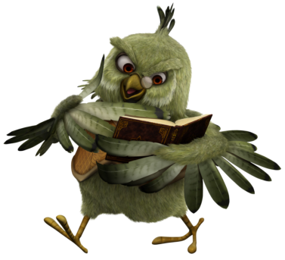
Profesör Higgabottom
Profesör Higgabottom Aslan Krallığı’ndaki en bilge ve en güvenilir kişidir. Aynı zamanda Aslan Max’ın babası Kral Adisa’nın güvendiği danışmanıdır.
Büyük bir mucit olan Profesör Higgabottom, engellerin ve zor durumların üstesinden gelmek üzere yeni ve yaratıcı yollar bularak Aslan Max’a sık sık yardım eder.

Slide 6
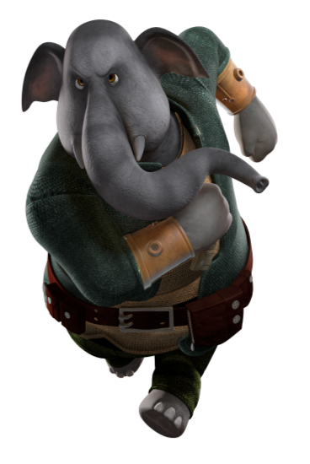
Kara
Kara, seçkin fil ordusunda yüzbaşıdır ve kötü kalpli Gölgelerin Efendisi’ni Aslan Krallığı’ndan defetmek için çıktığı yolda Aslan Max’a katılır.
Kara, sadakati, cesurluğu ve gücüyle bilinir. Bu özelliklerinin hepsi de maceraları boyunca karşılaştıkları sayısız engeli aşmakta çok işlerine yaramaktadır.

Slide 7
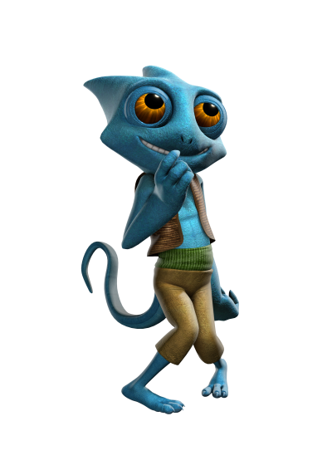
Twitch
Bir bukalemun olan Twitch, Aslan Max’ın en yakın arkadaşlarından biridir ve Aslan Max’ı kral olmadan öncesinden beri tanımaktadır.
Twitch, eğlenceyi seven çok bilmiş biridir ve çoğu zaman gergin durumları hafifletmek için mizah yeteneğini kullanır. Durum gerektirdiği zamanlarda cildinin rengini değiştirme yeteneğine sahiptir ve bu yeteneği birden fazla kez onu tehlikeden kurtarmıştır!

Slide 8
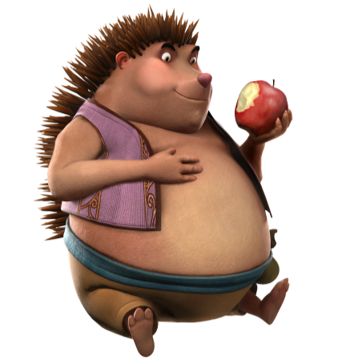
Spike
Kirpi Spike, Aslan Max’ın en yakın arkadaşlarından biridir. Onu kral olmadan önceki zamanlardan tanımaktadır. Sevimli ve saf biridir ama aynı zamanda ürkektir ve çabuk korkar. Yiyecekleri sever ve her daim aç gibidir.
Nazik, dürüst ve sadık biri olan Spike, Aslan Max ve Leena’nın her zaman, her yerde güvenebilecekleri gerçek bir arkadaştır.

Slide 9
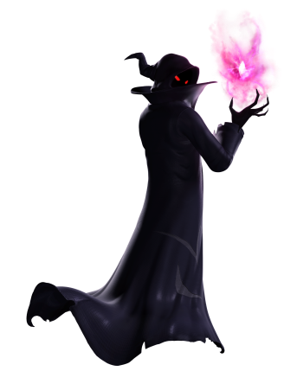
Gölgelerin Efendisi
Gölgelerin Efendisi (Shadow Master) ölmekte olan bir dünyadan gelen karanlık bir lorddur. Dinozor Kristallerini aramaktadır. Dinozor Kristalleri yeryüzündeki en güçlü kristallerdir ve Gölgelerin Efendisi onları karanlık güçlerini artırmak için kullanmak istemektedir. Gölgelerin Efendisi Dinozor Kristallerini eline geçirebilirse, Aslan Krallığı korkunç, şeytani bir varlık tarafından yönetilecektir.

Slide 10
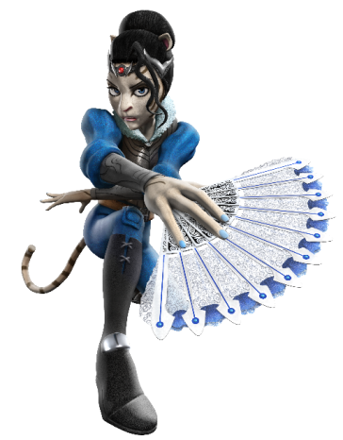
Kraliçe Felina
Kraliçe Felina, Beyaz Kaplan Klanı’nın lideri ve klanını donmuş çorak arazilere sürgün etmiş olan Aslanların baş düşmanıdır. Klanının intikamını alma çabası içinde olan Felina, Gölgelerin Efendisi’nin kilit müttefiki olmayı kabul eder.
O da tıpkı Gölgelerin Efendisi gibi kötü ve zalim bir yaratık gibi görünmektedir ama tüm bunların altında yatan Felina’nın Aslanlar tarafından ihanete uğramış olduğunu hissetmesi yatmaktadır.

Slide 11
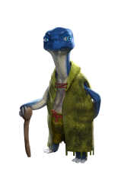
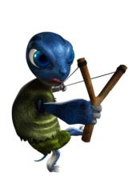
Nikko
Sert Kabuklular Klanı’nın bir üyesi olan Nikko yaşlı ve bilge bir kaplumbağadır. Aslan Max’ı ararken asırlık bir kehaneti yerine getirmektedir.
Cesaretli ve yürekli biri olan Nikko ekibin vazgeçilmez bir üyesidir. Güvenilir pusulası ve sapanı ile Nikko grubu ustalıkla Dinozor Kristallerine doğru götürür.

Slide 12
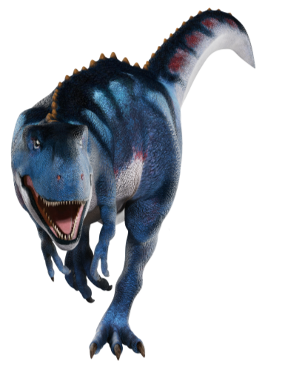
Kral
Kral bir T-Rex’dir (Tironazor) ve DinoTerra’daki en amansız ve korkutucu dinozordur. Kükremeler Kristali’ni korumaktadır.
Kral, Sonik Kükreme denilen özel bir yeteneğe sahiptir. Bu kükreme toprak kaymaları ve hatta depremlere neden olabilecek kadar güçlüdür. Yoluna çıkan her ne olursa olsun, hayatta kalma şansı çok düşüktür.

Slide 13
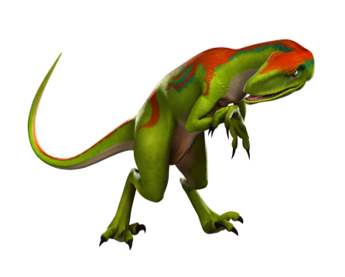
Vico
Vico yırtıcı ve uçabilen bir dinozor türü olan bir haydut Raptor sürüsünün lideridir. Ekibin arkasındaki beyindir ve ona yardım edebileceğini anladığı anda vakit kaybetmeden Gölgelerin Efendisi ile işbirliğine girer. Sinsi ve haindir, hırsızlık yapmaya duyduğu açlık sınır tanımamaktadır.

Slide 14
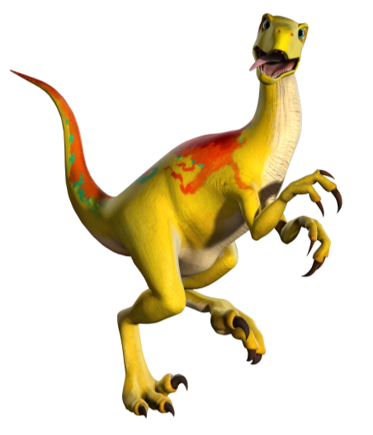
Luci
Luci , Raptorların arasındaki en büyük ve en güçlü olanıdır. Pek zeki olmaması da Vico’nun onu yönetirken işini kolaylaştırmaktadır.

Slide 15
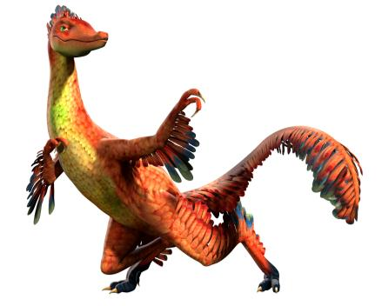
Miss T
Miss T bir mikro raptordur ve dişidir. Dinozorların arasında en küçük olandır. Bedeninin bu kadar küçük olması sayesinde oldukça hızlıdır ve kolayca kaçabilmektedir. Bu da onu dahil olduğu grupta mükemmel bir öncü haline getirmektedir.

Slide 16
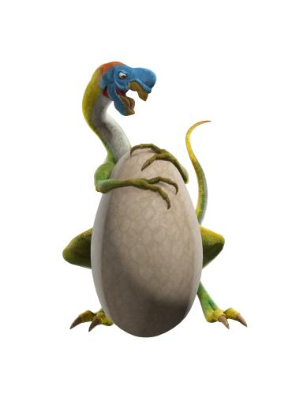
Ovi
Ovi, Oviraptor türü bir dinozordur. Yumurtalara bayılır. Oldukça hızlı ve çevik oluşu dinozor yumurtalarını çalmaya kalkıştığında çok işine yaramaktadır.

Slide 17
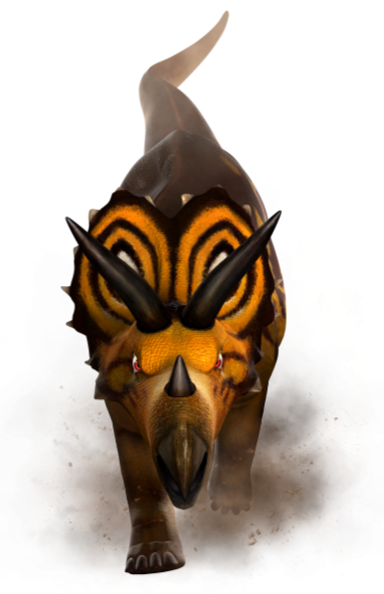
Trispike
Trispike’lar Görev Kristali’ni korumaktadır. Büyük gruplar halinde yaşar ve çoğunlukla yiyecek aramak üzere bir yerden bir yere hareket ederler. Bu göçebe doğalarının bir sonucu olarak bulunmaları oldukça zordur ve genellikle gizli ve ulaşılması zor yerleri seçerler. Müthiş bir iştahları vardır. Bu da gittikleri her yerde bir dizi yıkıma neden olmalarına yol açar.

Slide 18
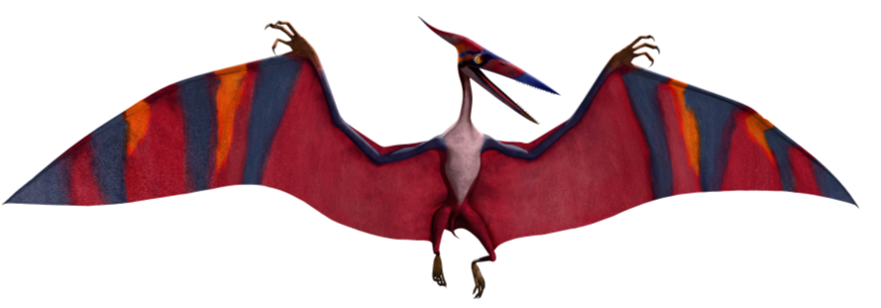
Skyhunter (Gökyüzü Avcıları)
Skyhunter’lar (Gökyüzü Avcıları) pterodaktil türündendir. Tehlikeli ve aktif bir volkan olan Kara Volkan’ın tepesinde yaşarlar. Hızlı ve acımasızdırlar ve genellikle gördükleri her şeye saldırırlar. Kara Volkan’ın en tepesinde yer alan Uçuş Kristalini korumaktadırlar.

